Slide 1
Delrapportering, Renoveringsstrategin
Ett framtidsinriktat perspektiv
Sofia Wellander & Marie Claesson

Slide 2

En renoveringsstrategi ska innehålla
en översikt av det nationella byggnadsbeståndet
identifiering av kostnadseffektiva renoveringsmetoder
styrmedel som stimulerar kostnadseffektiv totalrenovering av byggnader
ett framtidsinriktat perspektiv som ska vägleda privatpersoner, byggindustrin och finansinstitut i deras investeringsbeslut
en evidensbaserad skattning av förväntade energibesparingar och fördelar i vidare bemärkelse
Notes:
Det brukar vara bra, och ofta nödvändigt, att gå tillbaka till direktivstexten och
se vad det är direktivet efterfrågar.
Jag/vi kommer därför att gå igenom artikel 4 steg för steg. Det ger en viss struktur.

Slide 3
Kronologi
December 2013: Boverket och Energimyndigheten lämnar förslag till nationell strategi till regeringen
April 2014: Regeringen skickar Sveriges nationella strategi till EU-kommissionen
Januari 2015: Boverket och Energimyndigheten får nytt uppdrag att utveckla strategin
Januari 2016: Uppdrag om att komplettera underlaget 2015
April 2017: Uppdaterad strategi ska skickas till kommissionen
Notes:
Detta har hänt.
Hålla koll på gången.
Huvudslutsatserna 2013.
Scenariobeskrivningar. Vi utgick ifrån att energieffektivisering skulle
ske spontant som en följd av att renoveringsarbeten genomförs. Vi räknade på olika
utvecklingshastigheter. Slutsatsen var att det skulle gå för långsamt om inte något
gjordes åt renoveringstakten.
April 2014. Nationell strategi rapporteras till kommissionen.
Januari 2015. Vi får ett nytt uppdrag att utveckla strategins idéer.
Nu ingår också att analysera styrmedel som kan öka renoveringstakten. Analysen avgränsas
till två styrmedel, statligt lån eller någon form av kreditgaranti.
Januari 2016. Nytt uppdrag. I princip detsamma som 2016. Nu har vi tagit del av de utvärderingar
som gjorts av andra länders renoveringsstrategier. Med hjälp av dessa och kommissionens
guidelines blir det lättare för oss att förstå vad det är kommissionen efterfrågar.
2017 är det dags att skicka en uppdaterad strategi till kommissionen.

Slide 4
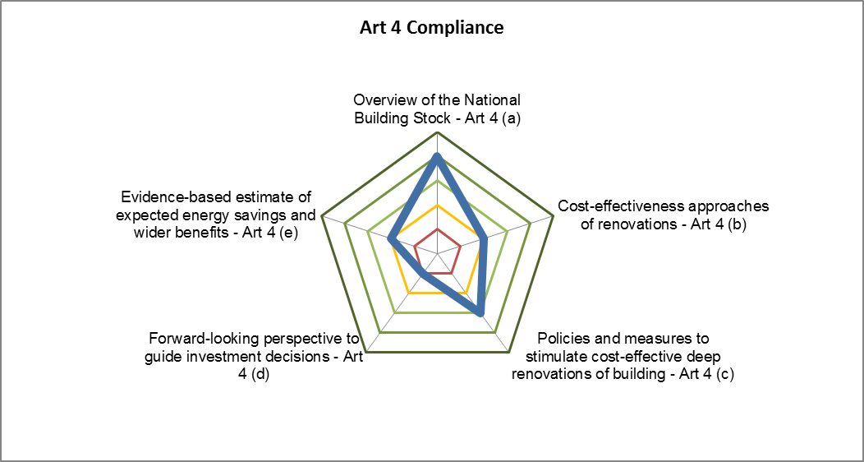
Kommissionens utvärdering (JRC)
Notes:
Betyg 4
Betyg 2
Betyg 3
Betyg 1
Betyg 2
Här lägger jag in texten i kommissionens utvärderring. Bra att ha att förhålla sig till.

Slide 5

JRC - Joint Research Center
the European Commission's in-house science service
It provides independent customer-driven scientific and technical support for the conception, development, implementation and monitoring of EU policies
Established in 1957
7 institutes in 5 countries
More than 3000 staff
Over 1030 publications in 2015
Notes:
Det här är en extrabild för den som inte känner till JRC. ☺

Slide 6
Uppdraget 2016
…komplettera tidigare lämnat underlag (2013, 2015) i enlighet med artikel 4 i EED 2012/27/EU
Uppdatering av byggnadsbeståndets energianvändning
Genomföra samhällsekonomiska analyser av relevanta styrmedel för att öka renoverings- och energieffektiviseringstakten
Vid behov lämna förslag till ökad vägledning för aktörer vid investeringsbeslut
Notes:
Marie
Statens energimyndighet och Boverket ska tillsammans uppdatera och komplettera
tidigare lämnat underlag till en nationell strategi för energieffektiviserande renovering.
Det ska bygga vidare på det underlag myndigheterna lämnade inför strategin 2013 och
det som lämnats 2015. Sammantaget ska det omfatta alla de fem delar som krävs
enligt artikel 4 i Europaparlamentets och rådets direktiv 2012/27/EU .
Myndigheterna ska bl.a. göra en uppdatering av byggnadsbeståndets
energianvändning, genomföra samhällsekonomiska analyser av relevanta
styrmedel och vid behov lämna förslag kring olika möjligheter till ökad
vägledning för aktörer vid investeringsbeslut.

Slide 7
En palett av framtidsinriktade perspektiv
Tolkning av uppdraget, i diskussion med departementen
Leverera alternativa formuleringar till ett framtidsinriktat perspektiv som kan motsvara en del av det som ska rapporteras under punkt d) i artikel 4 i energieffektiviseringsdirektivet
Leveransen ska innehålla alternativa formuleringar samt för- och nackdelar med de olika alternativen
Notes:
Marie
De alternativa formuleringarna ska ge input till diskussioner om hur ett framtidsinriktat perspektiv kan utformas.

Slide 8

Långsiktighet för marknadens aktörer
Notes:
Marie
Det behövs vägledning på flera nivåer. Det framtidsinriktade perspektivet ger vägledning på ett långsiktigt sätt, medan styrmedel och insatser såsom information och rådgivning bidrar med vägledning för att renoveringen ska bli så energieffektiv som möjligt.

Slide 9
Perspektiv med ökad renovering och ökad energieffektiviseringsgrad
Notes:
Sofia
Slutsatsen från förslaget till strategi från 2013 var att fler renoveringar skulle behöva genomföras för att ett ambitiöst energipolitiskt mål skulle nås. Om fler renoveringar genomförs skulle det innebära fler tillfällen och möjligheter att energieffektivisera beståndet. Om det finns politiska mål angivna kan samhällsekonomiska analyser genomföras för att ta fram förslag på hur målen kan uppnås kostnadseffektivt, det vill säga till lägsta möjliga kostnad för samhället.

Slide 10
Framtidsinriktat perspektiv
Hur förhåller sig alternativen till parametrarna:
Bidrag till befintliga mål
Additionalitet
Uppföljningsbarhet
Påverkan på energieffektivitet
Notes:
Sofia
Så här har vi jobbat.

Slide 11
Formulering – Renovering
Alternativ 1: xx procent av alla lägenheter i småhus och flerbostadshus renoveras varje år
Notes:
Marie

Slide 12
xx procent av alla lägenheter i småhus och flerbostadshus renoveras varje år
Bidrag till befintliga mål | Additionalitet | Uppföljningsbarhet | Påverkan på energieffektivitet | Kommentar
Bidrar till övergripande mål om god livsmiljö | Påverkas av definitionen av renovering och takten som eftersträvas Ju högre årlig takt, desto högre möjlighet till additionalitet | Uppföljning möjlig genom värdeårsstudier Definitionen av renovering? | Sannolik energi-effektivisering Beror på hur renoveringen definieras | För hög renoveringstakt = risk att lägenheter renoveras för tidigt = risk för dyra lösningar Risk för hyreshöjningar och problem med möjlighet för hyresgäster att bo kvar efter renovering

Slide 13
Formuleringar – Renovering med ökad energieffektivisering
Alternativ 2: Den genomsnittliga energiprestandan i byggnader har minskat med xx procent år yy, jämfört med år 2011
Alternativ 3: xx flerbostadshus uppnår en given energiklass (A, B, C eller NNE) vid renovering varje år
Notes:
Sofia

Slide 14
Byggnaders energiprestanda har minskat med xx procent år yy, jämfört med år 2011
^{[1]} Med en byggnads energiprestanda avses byggnadens energianvändning uppdelat per uppvärmd yta m2 A_{temp}.
Bidrag till befintliga mål | Additionalitet | Uppföljningsbarhet | Påverkan på energieffektivitet | Kommentar
Positivt till energipolitiska mål och miljömål, genom minskad energianvändningen per yta Innebär att genomsnittlig energi-användning ska minska | Påverkas av mängden energi som ska minskas samt av tidpunkten för när detta ska nås Kan öka av att perspektivet uttrycks på ett sätt som är bekant för marknadens aktörer | Uppföljning är möjlig och sker idag genom energistatistiken och genom Gripen | Kan förväntas leda till ökad energieffektivitet i bebyggelsen som helhet | Uppföljning genom energistatistiken innebär att energi för fastighetsel och komfortkyla inte ingår

Slide 15
xx flerbostadshus uppnår en given energiklass (A, B, C eller NNE) varje år
Bidrag till befintliga mål | Additionalitet | Uppföljnings-barhet | Påverkan på energi-effektivitet | Kommentar
Perspektivet bidrar till energipolitiska mål och generations- och miljömål, genom att stimulera renoveringar som når en given energieffektivisering | Additionaliteten påverkas av den energiklass som ska uppnås och av antalet flerbostadshus som ska omfattas | Skulle kunna gå att följa upp genom Gripen | Kan förväntas leda till ökad energieffektivitet i såväl enskilda byggnader som beståndet som helhet, beror av ambitionsnivå | Höga krav riskerar att hämma renoveringsviljan Bra med tydlig koppling till energideklarationer och till direktiv
Notes:
Slutkommentar
Vi presenterar tre alternativ till framtidsinriktade perspektiv för renovering och energieffektivisering. Dessa kommer vi ha med oss i det fortsatta arbetet med förslag till uppdaterad strategi. De kommer ligga till grund för de framtidsscenarior som visar vilken effekt på renovering och energieffektivisering som en viss ambitionsnivå på det framtidsinriktade perspektivet kommer att ha. Vi hoppas utifrån detta och övriga delar i strategipusslet kunna lämna förslag på vilket av perspektiven/framtidsscenarierna som lämpar sig bäst för att ge som vägledning för aktörer vid investeringsbeslut.

Slide 16
Andra alternativ för vägledning (1/2)
Alla flerbostadshus som har byggår 1965-1974 ska vara renoverade till år yy
Den totala energianvändningen i byggnadssektorn ska ha minskat med xx procent år yy, jämfört med år 2011
Byggnadssektorns totala energianvändning uppdelat på befolkningsmängden, ska ha minskat med xx procent år yy, jämfört med år 2011
Energiprestandan för varje flerbostadshus är maximalt xx kWh/m² A_{temp} och år, år yy
Antalet byggnader som renoveras till NNE-standard ska vara/är xx varje år
Delmål för byggnadens olika system (t.ex. belysning, ventilation etc.)

Slide 17
Andra alternativ för vägledning (2/2)
Den totala energianvändningen som går till belysning (kWh/m² A_{temp}) har år xx minskat med xx kWh/m² A_{temp} jämfört med 2017
Halvering av byggnadsbeståndets totala energianvändning till 2050 jfr m 1995, formulerat som kWh/m², _{Atemp}, år eller som energiklass
Byggnader ska vara en del av en hållbar framtid.
Alla ska ha möjlighet till god boendestandard gäller oavsett om man bor i en gammal eller ny bostad
När byggnader renoveras ska hänsyn tas till energieffektiviseringsmöjligheter
Sverige ska vara världsledande på sunda och resurseffektiva byggnader

